Slide 1
物理
人教˙八年级（上册）

Slide 2
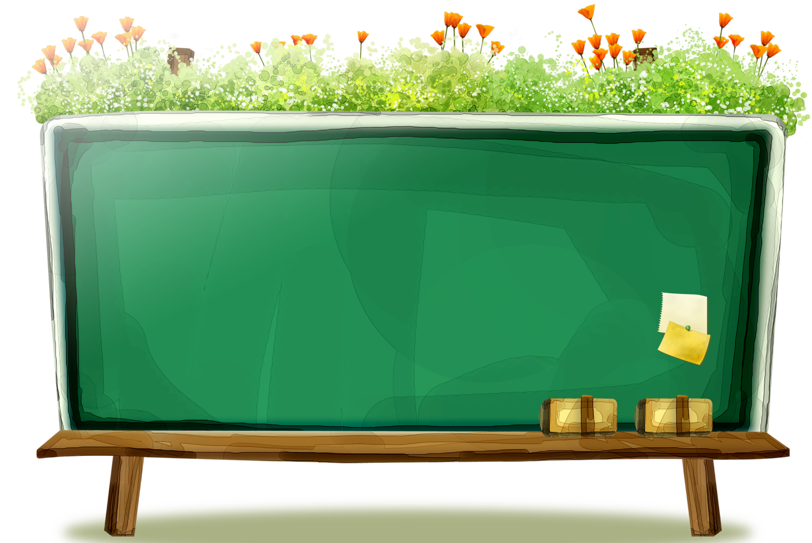
第六章 质量与密度
第3节 测量物质的密度

Slide 3
课前准备
学习目标
1.掌握量筒的使用方法，会用量筒测液体和固体的体积。
教学分析
2.通过实验测不规则固体的体积。
3.理解密度的物理含义。

Slide 4
课前准备
学习重点：掌握用天平和量筒测固体和液体的密度的方法。
教学分析
学习难点 ：会用量筒测形状不规则固体的体积。
学习方法：本节以分组实验让学生自主动手练习测量各种物质的密度，在练习实践中掌握测量物质密度的方法。
学具准备：天平200g、量筒100mL、水、盐水、石块等。

Slide 5
教学内容
点我喔
01
情景引入
03
巩固扩展
02
互动新授
04
课堂小结

Slide 6
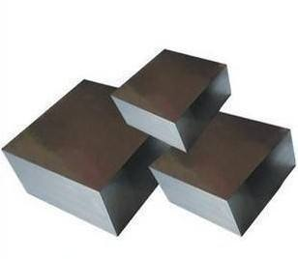
情景引入
测量铁块的密度
根据上节课所学密度概念ρ＝m/V，学生通过讨论、交流得出若测ρ就先测m和V再算出ρ。

Slide 7
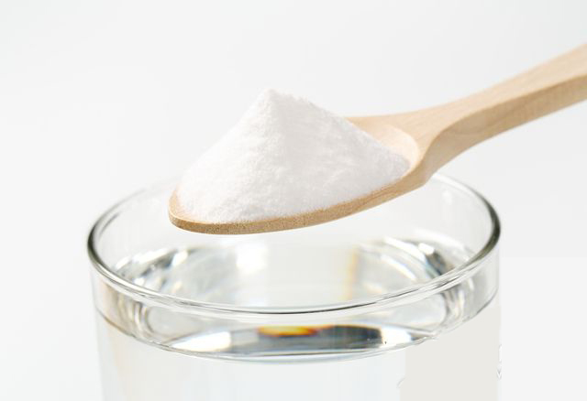
情景引入
测量不规则物体的密度
能否用测长方体铁块密度的方法测这块小石块和盐水的密度呢？
不能，不规则物体体积不可以测量，可以用量筒。

Slide 8
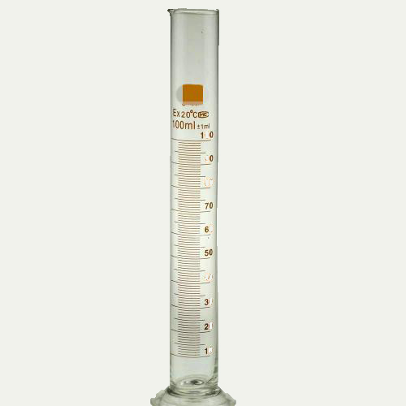
互动新授
知识点一 “量筒的使用”
想想做做
1.量筒是以什么单位标度的？是毫升（ml）还是立方厘米（cm³）？
答：以mL为单位标度。

Slide 9
互动新授
2.量筒的最大测量值（量程）是多少？
答：最大量程100mL。

Slide 10
互动新授
3.量筒的分度值是多少？
答：分度值为1mL。

Slide 11
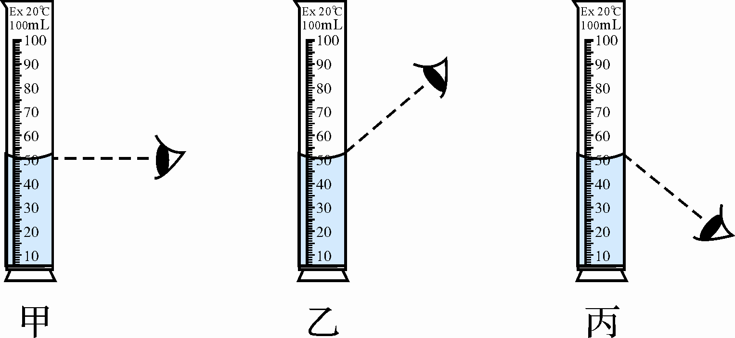
互动新授
4.图中画出了使用量筒读数时的几种做法.请指出哪种做法正确，哪种错误，错在哪里。
√
×
×

Slide 12
互动新授
解析：读数时，要平视液面，使用量筒时眼睛俯视或是仰视都是错误的，只有甲图正确. 若液面是凹面(如水面)，应读液面最低处的对应刻度；若液面是凸面(如水银面)，应读液面最高处所对的刻度。

Slide 13
互动新授
探究怎样用量筒测量不规则形状物体的体积的方法？
①压入法：用一根细而长的铁丝将蜡块压入水中，蜡块投进量筒前和压入水中后量筒中水面所对的刻度的差值就是蜡块的体积。
②沉锤法：用细线将一个钩码系在蜡块下面，用细线吊着蜡块和钩码放入量筒，钩码先浸没在水中，记下此时量筒中水面所对应的刻度值V1，然后钩码和蜡块一起浸入水中，记下此时量筒中水面所对应的刻度值V2，V2与V1的差值就是蜡块的体积。

Slide 14
互动新授
知识点二 “测量液体和固体的密度”
实验目的：测量盐水和小石块的密度。
(1)实验原理： 。
(2)实验器材：天平、量筒、细线、水、小石块。

Slide 15
互动新授
实验过程
一杯盐水因溶入不同质量的盐而密度不同。自己用盐和水配制一杯盐水，利用天平和量筒测量你所配制的盐水的密度。将测量数据及计算结果记录在下表中。
杯和盐水
的质量m1/g
杯和剩余盐水的质量m2/g
量筒中盐水的质量m＝（m1－m2）/g
量筒中盐水的体积V/cm3
盐水的密度
ρ/（g·cm－3）

Slide 16
巩固扩展
1.在调节托盘天平指针前，发现指针偏向刻度线中央的右侧，为使天平横梁平衡，应将横梁右端的调节螺母（ ）。
A.向右移动 B.向左移动
C.不必移动，而移动游码 D.以上三种都可以
B

Slide 17
巩固扩展
2.下列是不同量筒的量程和分度值，小明同学要测量出密度是0.8g/cm3的酒精100g，则应选择（ ）。
A.50mL，5mL B.100mL，2mL
C.250mL，5mL D.400mL，10mL
C

Slide 18
课堂小结
1.量筒的使用方法。
2.测量小石块的密度。
3.测量盐水的密度。

Slide 19
谢谢观看

